Slide 1

Office 办公软件入门教程
轻松上手 Word, Excel, PowerPoint
Your Company Logo / 公司名称
Notes:
大家好，欢迎来到本次的Office办公软件入门教程。无论你是刚踏入职场的新人，还是希望提升办公技能的小伙伴，这份教程都将帮助你轻松掌握Word、Excel和PowerPoint这三大核心办公软件的使用技巧。让我们一起开启高效办公之旅吧！

Slide 2


目录
01 Word：文档编辑与排版
掌握高效的文档创建、格式设置与审阅技巧
02 Excel：数据处理与分析
从数据录入到可视化，解锁数据分析能力
03 PowerPoint：演示文稿制作
设计精美幻灯片，打造引人入胜的演示效果
Notes:
本次教程将分为三个部分。首先，我们将学习Word，掌握文档的编辑与排版；接着，我们会进入Excel的世界，学习数据的处理与分析；最后，我们将一起探索PowerPoint，学习如何制作出精彩的演示文稿。

Slide 3



01 Word：文档编辑与排版
什么是Word？
Word是一款功能强大的文字处理软件，是Office套件的核心组件之一。
主要用途
创建、编辑和格式化工作报告、简历、信件、论文等各类文档。
认识界面
由功能区、快速访问工具栏、文档区域和状态栏等部分组成。
Word 2016 界面示例
Notes:
首先，我们来认识一下Word。Word是我们日常办公中最常用的文字处理工具。它不仅仅是一个打字软件，更是一个强大的文档创作平台。通过它，我们可以轻松地创建各种专业文档。大家可以看到右边的界面，这就是Word的工作环境，熟悉这些区域将帮助我们更高效地操作。

Slide 4




文档基本操作
新建文档
创建空白文档，或根据模板快速创建简历、报告等。
保存文档
随时保存，防止数据丢失，支持多种格式。
打开与关闭
查看和编辑已有文档，完成后退出。
“文件”选项卡界面示例
Ctrl+N:新建
Ctrl+S:保存
Ctrl+O:打开
Ctrl+W:关闭
Notes:
在使用Word时，我们首先需要掌握一些基本操作。比如，如何新建一个文档，如何保存我们的工作成果，以及如何打开和关闭文档。特别提醒大家，一定要记住Ctrl+S这个保存快捷键，它能帮你避免很多不必要的麻烦。

Slide 5

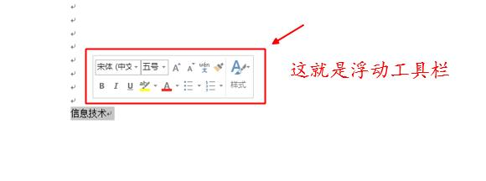



文本编辑
输入与选择
在文档区域单击即可开始输入。通过单击、双击或拖动鼠标，可以精确地选择需要编辑的文本。
复制、剪切、粘贴
选中文本后，使用快捷键或右键菜单执行复制、剪切、粘贴，是文本编辑中最常用的操作。
撤销与重做
文本选择与浮动工具栏演示
操作失误时，使用“撤销”命令回到上一步；撤销错误时，可使用“重做”命令恢复。
查找与替换
在长文档中修改词语或句子时，此功能可大幅提高效率。
Notes:
接下来是文本编辑的核心技巧。学会如何快速选择文本，以及熟练使用复制、剪切、粘贴这三个命令，是提高效率的关键。同时，善用撤销、重做和查找替换功能，可以让你的编辑工作更加得心应手。

Slide 6



格式设置
字体格式
通过“开始”选项卡，设置文本的字体、大小、颜色，并为文本添加加粗、倾斜、下划线等效果，突出重点。
段落格式
合理的段落格式能提升文档可读性，可设置对齐方式、行距和缩进，使文档结构更清晰。
“开始”选项卡 - 字体与段落设置区
一份专业的文档，离不开美观的格式，让我们的表达更清晰、更有力。
Notes:
一份专业的文档，离不开美观的格式。在Word中，“开始”选项卡是我们进行格式设置的主要阵地。在这里，我们可以调整字体、字号、颜色，以及设置段落的对齐方式和行距，让我们的文档看起来更加整洁、专业。

Slide 7

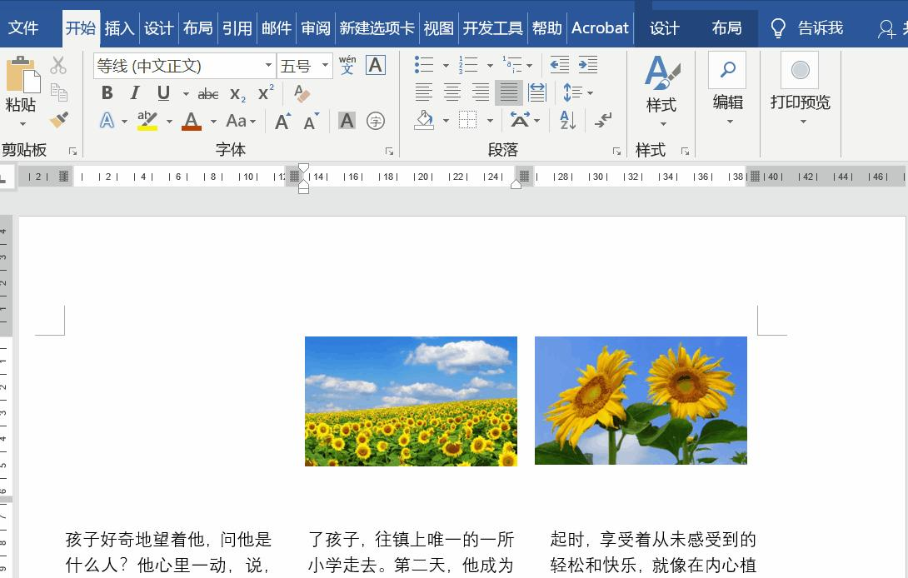


图文混排
插入图片
插入本地或在线图片，让文档更加生动形象。
调整图片
方便地调整图片的大小和位置，以适应文档布局。
环绕文字
设置图片环绕方式，实现图文和谐共存。
插入形状和SmartArt
Word 2016 图文混排效果展示
制作流程图、组织结构图等专业图形。
Notes:
纯文字的文档有时会显得单调。Word的图文混排功能可以让我们的文档“活”起来。我们可以插入图片、形状，并调整它们的位置和环绕方式，创造出丰富多样的版面效果。

Slide 8
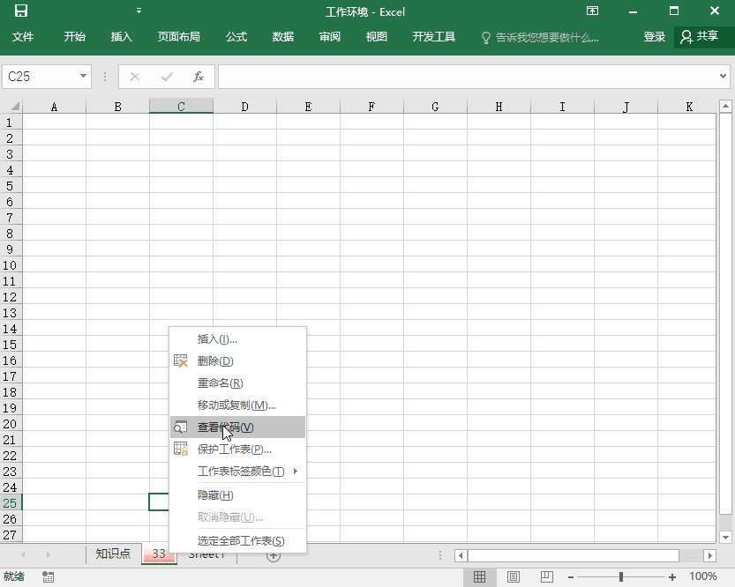


02 Excel：数据处理与分析
什么是Excel？
一款强大的电子表格软件，用于数据的存储、计算、分析和可视化。
主要用途
制作销售报表、财务预算、考勤表、数据分析报告等。
认识界面
包含工作簿、工作表、单元格、行号、列标等基本元素。
Notes:
现在，我们来学习Excel，这是一个处理数据的强大工具。如果你需要和数字打交道，那么Excel将是你的得力助手。它可以帮助我们快速、准确地完成各种数据计算和分析工作。右边是Excel的工作界面，让我们先来熟悉一下它的基本构成。

Slide 9

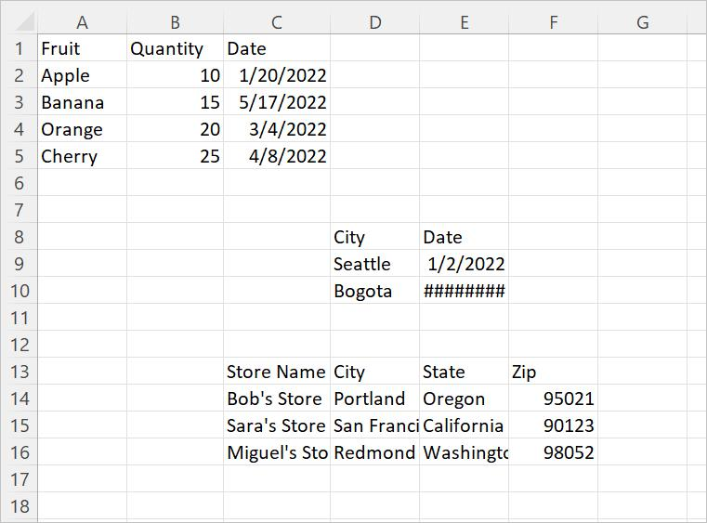


数据输入与编辑
选中单元格
通过单击选中单个单元格，或拖动鼠标选择一个单元格区域。
输入数据
直接输入文本、数字或日期，Excel会自动识别并格式化。
编辑数据
双击单元格或在编辑栏中修改已有内容。
复制与粘贴
支持标准的复制、剪切和粘贴操作，提升数据录入效率。
Excel 数据输入操作演示
Notes:
使用Excel的第一步是输入数据。我们可以在单元格中输入文字、数字或日期。Excel会自动识别数据类型并进行相应的格式化。如果发现输入错误，随时可以双击单元格进行修改。

Slide 10
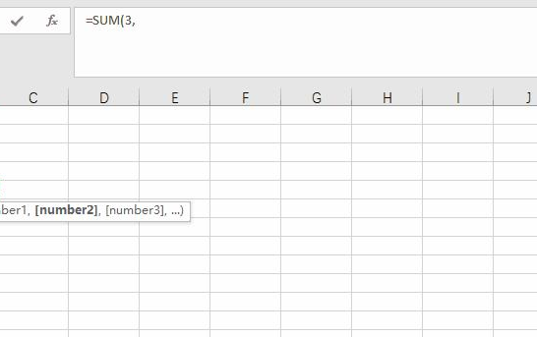


公式与函数
公式的概念
公式是Excel中进行计算的核心，所有公式都必须以等号“=”开头。
常用函数
SUM：计算一组数据的总和。
AVERAGE：计算一组数据的平均值。
MAX：找出一组数据中的最大值。
MIN：找出一组数据中的最小值。
示例：=SUM(A1:A5)
SUM函数应用示例
Notes:
Excel最强大的功能之一就是计算。通过公式和函数，我们可以让Excel自动完成各种复杂的运算。比如，用SUM函数计算总和，用AVERAGE函数计算平均值。记住，所有公式都要以等号开头。

Slide 11

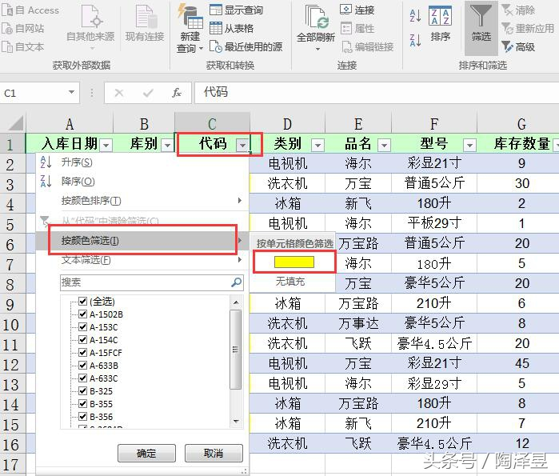

数据排序与筛选
数据排序
当我们有大量数据时，可以通过排序功能来按升序或降序重新排列数据，以便更好地查看和分析。我们可以按单个条件排序，也可以按多个条件进行复杂排序。
数据筛选
筛选功能可以帮助我们快速从大量数据中找出符合特定条件的数据。Excel提供了自动筛选和高级筛选两种方式。
排序让数据有序，筛选让信息聚焦，是数据处理的基础与核心。
Notes:
当数据量很大时，如何快速找到我们需要的信息呢？排序和筛选功能可以帮你解决这个问题。排序可以让数据按规律排列，而筛选则可以像一个漏斗，只显示你关心的数据。

Slide 12
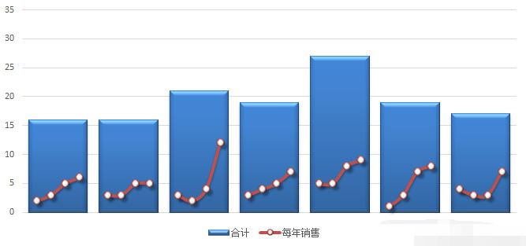


图表制作
为什么使用图表？
将枯燥数据直观呈现，便于发现趋势规律，让观众更容易理解和接受。
插入图表
选中数据区域，在“插入”选项卡中选择推荐图表或指定类型，如柱状图、折线图。
完善图表元素
Excel 2016 柱状图效果展示
添加标题、坐标轴、图例和数据标签等，使图表信息更完整、清晰。
Notes:
数据不仅仅是数字，通过图表，我们可以让数据说话。Excel提供了强大的图表功能，只需几步，就能将复杂的数据转化为清晰、美观的图表，让你的数据分析报告更具说服力。

Slide 13
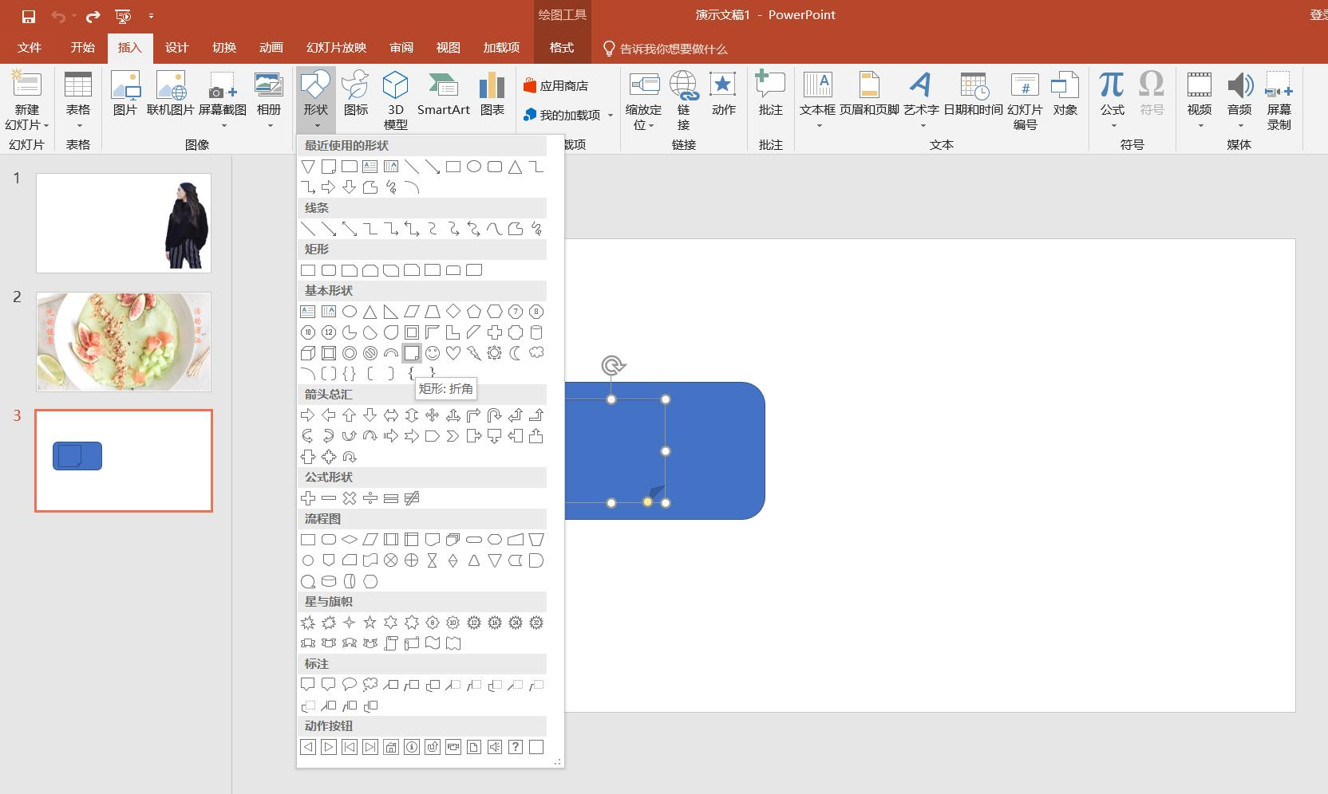
03 PowerPoint：演示文稿制作
什么是PowerPoint？
PowerPoint是一款专门用于制作和演示幻灯片的软件。
主要用途
广泛应用于工作汇报、产品介绍、学术演讲、培训教育等场合。
认识界面
核心区域包括幻灯片窗格、大纲窗格和备注窗格。
PowerPoint 2016 界面截图
Notes:
最后，我们来学习PowerPoint，这是制作演示文稿的神器。无论是工作汇报还是客户提案，一份精彩的PPT都能让你的表达事半功倍。让我们先来了解一下PowerPoint的工作界面。

Slide 14



幻灯片基本操作
新建演示文稿
从空白开始或利用模板快速创建演示文稿。
新建幻灯片
通过“开始”选项卡或右键菜单添加新幻灯片。
选择版式
为每张幻灯片设置不同版式，优化内容展示。
管理幻灯片
在缩略图窗格中进行复制、移动和删除操作。
PowerPoint 新建幻灯片界面
Notes:
制作PPT的第一步是创建和管理幻灯片。我们可以根据需要新建幻灯片，并为每张幻灯片选择合适的版式。在左侧的缩略图窗格中，我们可以方便地对幻灯片进行排序和组织。

Slide 15
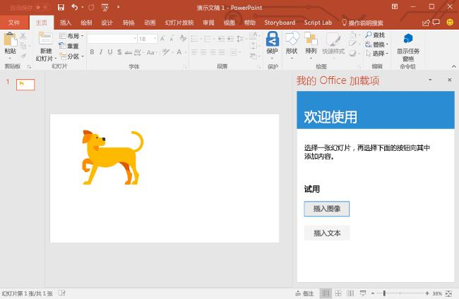
文本与图片
添加文本
在占位符中直接输入，或插入文本框自由放置。
插入图片
支持插入本地或在线图片，丰富视觉表达。
调整对象
拖动调整位置，拖动控制点调整大小和比例。
文本与图片组合效果示例
Notes:
幻灯片的核心是内容。我们可以在占位符中输入文字，也可以插入图片来辅助表达。调整好文字和图片的位置与大小，是制作出美观幻灯片的基础。

Slide 16

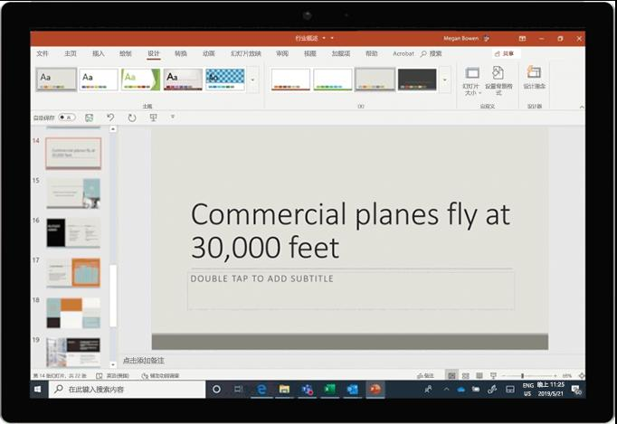

设计与美化
应用主题
一键应用预设风格，快速统一演示文稿的颜色、字体和效果，提升专业感。
更改背景
为幻灯片设置纯色、渐变或图片背景，增强视觉吸引力，突出内容重点。
使用母版
统一设置页眉、页脚、Logo等全局元素，批量修改，极大提高制作效率。
PowerPoint 设计选项卡界面
Notes:
好的内容还需要好的设计来包装。PowerPoint提供了强大的设计功能。通过应用主题，我们可以快速统一PPT的风格。而母版功能则能帮助我们批量修改所有幻灯片的共同元素，让你的PPT制作过程更加高效。

Slide 17

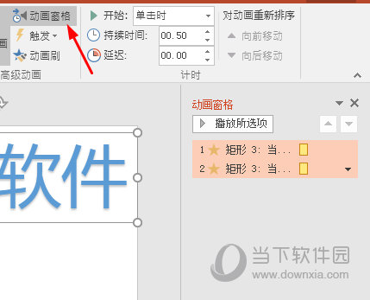


动画与放映
添加动画
为文本、图片等对象添加动画，让演示更生动，有效引导观众注意力。
设置切换效果
定义幻灯片之间的过渡动画，使演示流程更加流畅自然。
开始放映
按F5从首页开始，Shift+F5从当前页开始，开启你的演示。
Notes:
适当的动画可以为你的演示增添魅力。你可以为页面上的元素添加进入、退出等动画，也可以设置幻灯片之间的切换效果。最后，按F5键，就可以开始你的精彩演讲了。

Slide 18
实用小技巧
Word
Excel
PowerPoint
格式刷
Ctrl+E
Ctrl+D
双击格式刷可连续复制格式到其他文本。
智能识别规律，快速填充数据。
快速复制选中的对象。
Ctrl+Enter
冻结窗格
放映控制
在光标位置快速插入分页符。
使标题行或列在滚动时始终可见。
B/W键黑屏/白屏，Esc退出放映。
掌握这些小技巧，让你的Office操作更高效！
Notes:
在使用Office的过程中，掌握一些小技巧可以大大提高我们的工作效率。比如，在Word中用格式刷复制格式，在Excel中用Ctrl+E快速填充数据，在PowerPoint中用Ctrl+D快速复制对象。希望这些小技巧能对你有所帮助。

Slide 19
总结回顾
Word
Excel
PowerPoint
核心在于内容编辑和格式美化，创建专业文档。
核心在于计算分析和可视化，从数据中提取价值。
核心在于结构化组织和生动展示，清晰传递信息。
实践是关键：办公软件的学习没有捷径，多动手、多练习，才能真正将知识转化为技能。
Notes:
到这里，我们对Word、Excel和PowerPoint的核心功能已经有了一个全面的了解。简单回顾一下：Word重点是编辑和排版，Excel重点是计算和分析，而PowerPoint重点是组织和展示。希望大家课后能多动手实践，熟能生巧。

Slide 20



感谢观看
Q&A / 联系方式
your.email@example.com
+86 123 4567 8901
Notes:
非常感谢大家的观看！如果大家在学习过程中有任何疑问，欢迎随时提出。希望这次的教程能对大家有所帮助，祝愿大家都能成为Office高手！谢谢！

